Slide 1
Ako závisí elektrický odpor od vlastností vodičov

Slide 2
Elektrický odpor vodiča je priamo úmerný jeho dĺžke.
Elektrický odpor vodiča je nepriamoúmerný obsahu priečneho rezu drôtu.
Elektrický odpor vodiča závisí od materiálu vodiča.
Elektrický odpor kovov sa zväčšuje zo stúpajúcou teplotou.

Slide 3
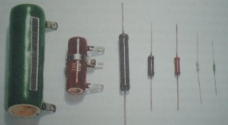
Čo je to rezistor?
2. Co je to rezistor?
Rezistor je elektrotechnická součástka s vyznačeným odporem. Součástí je keramický váleček nebo destička z izolantu, na níž je navinut izolovaný drát, který má velký odpor a je pokryt ochranným lakem. Užívají se také rezistory, ve kterých je místo izolovaného drátu tenká uhlíková vrstva. Oba konce drátu nebo vrstvy jsou připojeny ke svorkám rezistoru.
Rezistor je elektrotechnická súčiastka s vyznačeným odporom.
Súčasťou je keramický valček alebo doštička z izolantu, na nej je navinutý izolovaný drôt, ktorý má veľký odpor a je pokrytý ochranným lakom.
Používajú sa aj také rezistory, v ktorých je na miesto izolovaného drôtu tenká uhlíková vrstva.
Obidva konce drôtu alebo vrstvy sú pripojené ku svorkám rezistoru.
elektrotechnická značka rezistora:

Slide 4
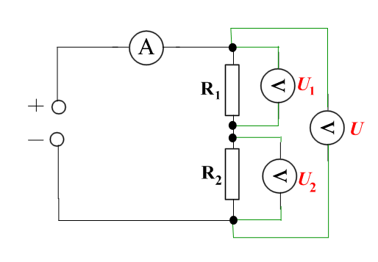
Sériové zapojenie rezistorov a ich výsledný odpor pri zapojení za sebou.
Výsledný odpor R dvoch spotrebičov zapojených za sebou (sériovo) sa rovná súčtu odporov R1 a R2 obidvoch rezistorov:
R = R1 + R2
Prúd je v obvode všade rovnaký: I=I₁=I₂

Slide 5
Napätie U medzi vonkajšími svorkami dvoch rezistorov zapojených za sebou sa rovná súčtu napätí U1 a U2 medzi svorkami jednotlivých rezistorov.
U = U1 + U2

Slide 6
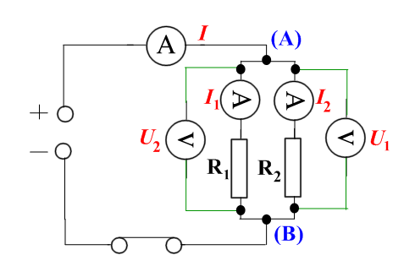


Paralelné zapojenie rezistorov a ich výsledný odpor (vedľa seba)
Pre výsledný odpor R rezistorov o odporoch R1 a R2 zapojených vedľa seba platí:
Prúdy vo vetvách sú opačne v obrátenom pomere ako odpory rezistorov:
I1 : I2 = R2: R1

Slide 7
Prúd v nerozvetvenej časti sa rovná súčtu prúdov vo vetvách:
I = I1 + I2
Na pätie je rovnaké v celom obvode. U=U₁=U₂

Slide 8
Príklad:
Dva rezistory s odpormi R1 = 10 Ω a R2 = 25 Ω su v elektrickom obvode zapojené vedľa seba. Medzi svorkami každého z rezistorov je napätie U = 6 V. Určte ich výsledný odpor.

Slide 9
Zápis
R1 = 10 Ω
R2 = 25 Ω
U = 6 V
R = ? Ω

Slide 10
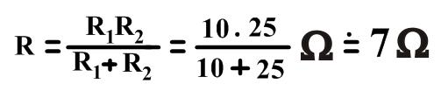
Riešenie

Slide 11
Odpoveď
Výsledný odpor rezistorov je 7 Ω.

